Slide 1
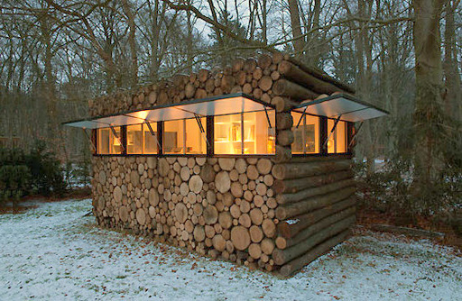
طراحی اختمان های چوبی
ظرافت د ر ساختمانهای چوبی -
تیر های چوبی مقاوم ساختمانی ®
ساده ترین و مطمئن ترین امکان برای بکارگیری صحیح چوبهای ساختمانی در ساختمانهای چوبی مدرن،
استفاده از تیر های چوبی مقاوم ساختمانی KVH® است
تیر های چوبی مقاوم ساختمانی، تولیداتی است
برای پاسخ به خواسته ها و توقعات بالا در سازه
های چوبی معاصر.
فرم اس توار، تطبیق دقیق اندازه ها با خطای نسبی
تعری فشده، ای ن تیرها را ب ا تیرهای معمولی
ساختمانی متمایز می کند.

Slide 2
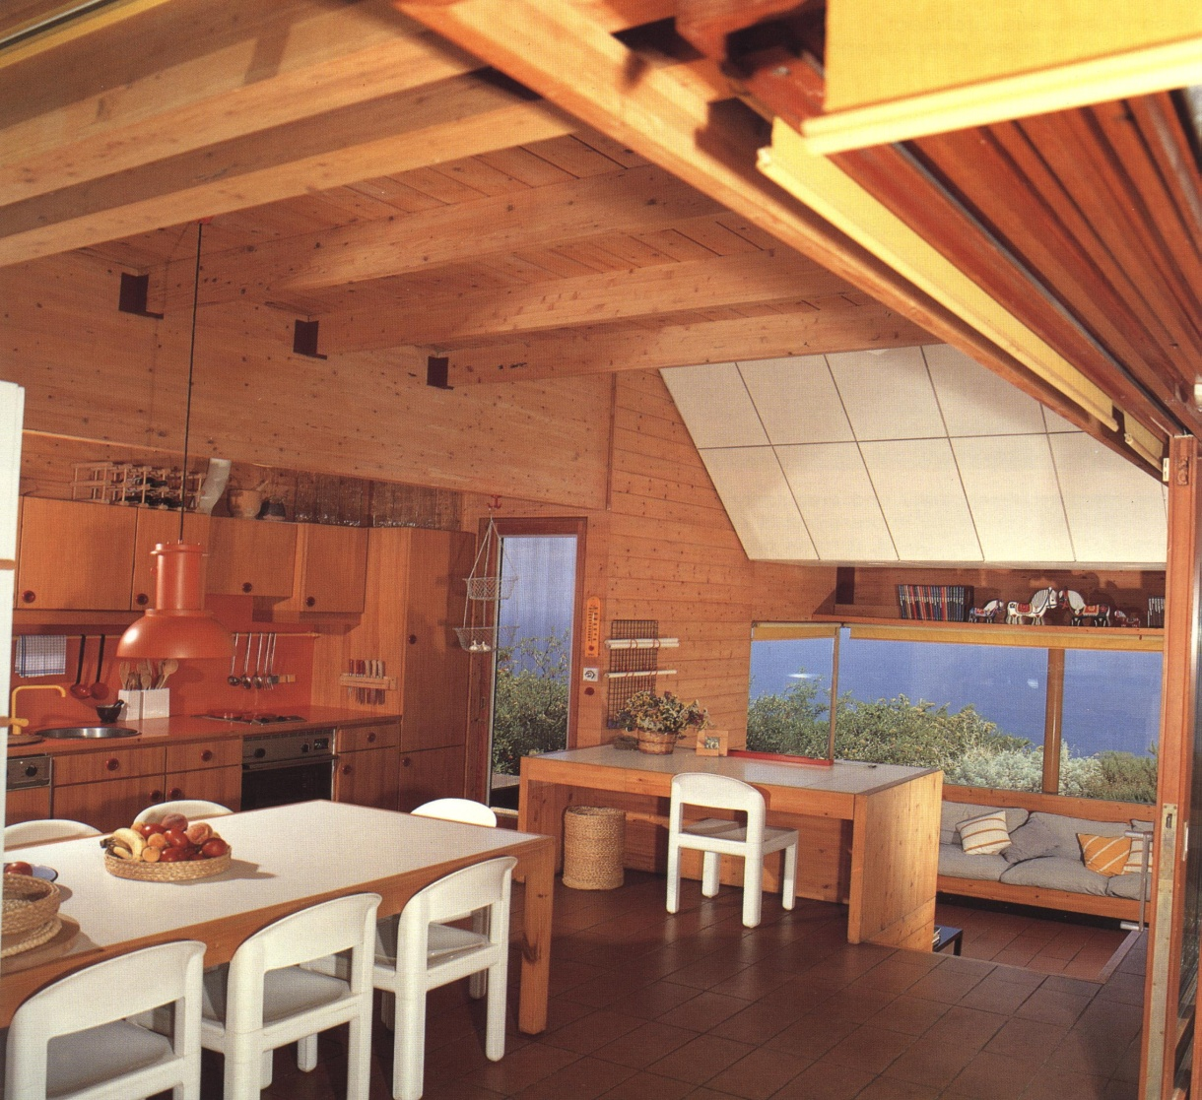
تولید با کیفیت کنترل شده
تولید تیر های چوبی مقاوم همواره تحت کنترل
شدید صورت میگیرد. کنترل کیفیت از طریق کنترل
اولیه توسط کارگاه تولید کننده، کنترل مستمر توسط
خود کارگاه و موسسات مستقل کنترل کیفیت مواد
انجام می گیرند.

Slide 3
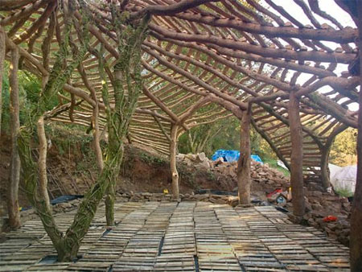
انواع مقاطع و ابعاد
تیرهای چوبی KVH® با ابعاد مقطع استاندار شده
تولید می شوند. با این ابعاد مقطع استاندار شده
می توان بیش ترین ساختمان ها را با این چوبها ی
مدرن ساختمانی ساخت. تیرهای چوبی KVH® رنده
و صاف شده با کناره های هموار عرضه می شوند.
این تیرها در طول های استاندارد تا 13 متر موجود
می باشد. انواع واحد های بسته بندی از طرف
تولیدکننده مشخص می شود.

Slide 4
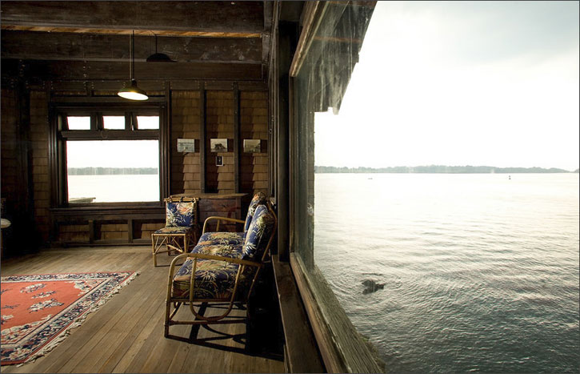
کاربرد و انواع تولیداتKVH®
با توجه به چگونگی استفاده از چوب دو نوع کالا تولید
می شود که کیفیت سطح آنها اساسا از هم متمایز می
باشند:
KVH® - Si l تیرهای چوبی جهت استفاده در جاهای
آشکار و نمایان مانند بام، سقف های چوبی، پارتیشن
ها
KVH® - Nsi l تیرهای چوبی برای بکار گیری درمکان
های غیر نمای ساختمان مانند اعضای باربر و
دیوارهای باد بند
تیرهای چوبی KVH® ترجیحا در موارد زیر استفاده می
شوند:
l سازه های چوبی باربر و باد بند مانند ستون، تیرهای
مورب بام، تیر و قاب / اسکلت
l ساختمانهای دارای اسکلت چوبی مانند ستون و تیر
l اعضای ساختمانی در جاهای آشکار و نمایان مستلزم
ظرافت و زیبایی
l اعضای ساختمانی که از مواد شیمیائی برای حفاظت
چوب نباید استفاده شود.
برای اطلاعات بیشتر در باره تیرهای مقاوم ساختمانی
می توانید به وب سایت ما مراجعه نمائید

Slide 5
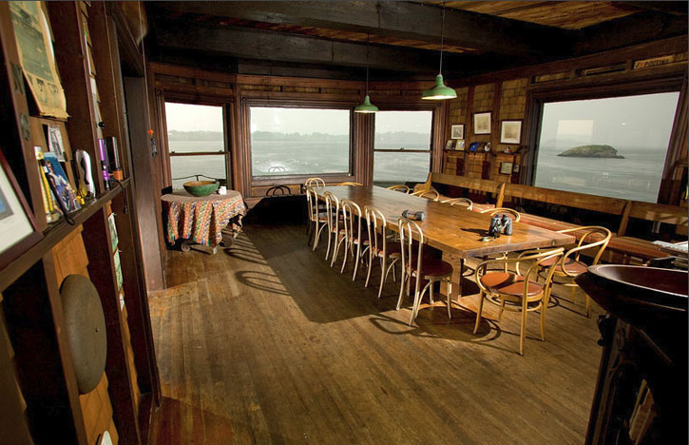
تیرهای چوبی د و و سه لایه –
ابعاد بزرگ با فرم استوار و اند ازه های د قیق
ابعاد دقیق و استواری شکل توسط خشک کردن صنعتی
)در کوره(
چوبهای بکاربرده شده در تیرهای چوبی دو و سه لایه
Duo-/Trio®-Balken همیشه در کوره خشک می
شوند. چون تک تک الوار ها یا چوبهای چهار گوشه بطور
خاص خشک می شوند می توان رطوبت چوبی کمتر از
u % 15 < ( % 15 ( حتی برای سطح مقطع های
بزرگ را بدست آورد. تغییرات رطوبت و خشک شدن
این چوب ها هنگام کاربرد خیلی کم است. بدین وسیله
استواری شکلی بالایی بدست آمده و احتمال ایجاد ترکها
و شکافها به حد اقل می رسند. زیبایی طبیعی سطح
چوب محفوظ است و احتیاجی به مواد شیمیائی برای
حفاظت چوب نمی باشد

Slide 6
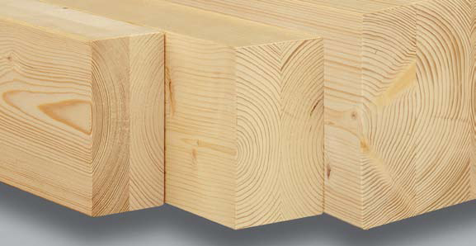
خصوصیات سطح چوب
تیرهای چوبی دو و سه لایه بشکل استاندارد رنده و
صاف شده و دارای گوشه های هموار و ناتیز می باشند.
با توجه به چگونگی استفاده از چوب دو نوع کیفیت
سطح تولید می شود:
SI l جهت استفاده در جاهای آشکار و نمایا ن
Nsi l برای بکار گیری درمکان های غیر نمای
ساختمان
بخاطر بکارگیری مواد چسبی با کیفیت عالی و با رنگهای
روشن و خنثی درزها )اتصالات چسبی( به ندرت قابل
رویت می باشند.

Slide 7
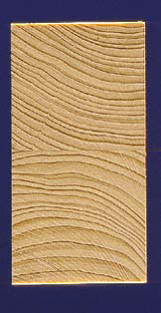
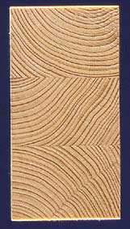
کاربرد
تیرهای چوبی دو و سه لایه را می توان تر جیحا در
موارد زیر بکار برد:
l برای بکارگیری در اعضای باربر مستلزم عملکردهای
بالا با فرم استوار، برای نمونه ستون، شاه تیر، تیر
های مورب بام، و تیر سقف در جاهای نمایان
l تولید قشر خارجی محفوظ از هوا مانند ساخت خانه
با اسکلت و یا سازه چوبی، قاب سازی سقف و بام
l اعضای ساختمانی در جاهای آشکار و نمایان مستلزم
ظرافت و زیبایی
برای اطلاعات بیشتر در باره تیرهای چوبی دو و سه لایه
می توانید به وب سایت ما مراجعه نمائید

Slide 8
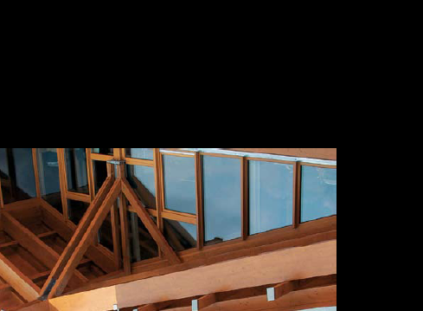
تخته های گلولام / تیر های چسب لایه –
تکنولوژی بالا برای ساختمان های چوبی
تخته های گلولام از تولیدات صنعتی با حفظ مرغوبیت بالاست که برای سازه های باربر در خانه سازی، سالن های بزرگ و
سازه های مدرن مهندسی استفاده می شود.

Slide 9
تخته های گلولام
اتصالات چسبی بایستی با دقت خاصی تولید شوند. در
آلمان از تولید کنندگان تخته های گلولام مجوز معتبر
جهت چسباندن اعضای باربر چوبی درخواست می
شود. علاوه بر مجوز چسب زنی، کنترل کیفیت توسط
خود کارگاه و مراجع دیگر ضروری می باشد تا کیفیت
بالا تضمین شود. حدود کنترل کیفیت بر اساس مراجع
کنترل و نظارت بر کارهای ساختمانی و اتحادیه عمومی
کنترل و نظارت بر تیرهای گلولام )ثبت شده( تعریف
شده است

Slide 10
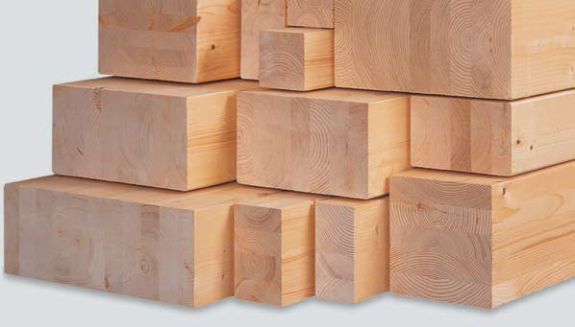
انواع مقاطع و ابعاد
به غیر از تیرهای راست گلولام با ابعاد مقطع استاندارد،
تولید کنندگان می توانند تیرهای گلولام با ابعا د و اشکال
مخصوص طبق نیاز های هر پروژه عرضه کنند. بطو ر
مثال، قوس های چوبی، قطعات چوبی انحنادار
کاربرد
تیرهای گلولام را می توان تر جیحا در موارد زیر بکار
برد:
l خانه سازی، جائیکه مستلزم مقاومت بالا و فرم
استوار با کمترین ترک می باشد.

Slide 11
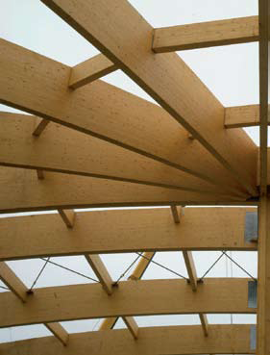
انواع مقاطع و ابعاد
l بعنوان اعضای باربر برای دهانه های بزرگ و بارهای
زیاد
l اعضای ساختمانی در جاهای آشکار و نمایان مستلزم
ظرافت و زیبایی
l سازه های بزرگ و سالن های ورزشی
l پل ها، برج ها و ساختمان های مخصوص دیگر
l انواع تیر و ستون برای خانه سازی و ساختمان های
تجاری
برای اطلاعات بیشتر در باره تیرهای گلولام می توانید به
وب سایت ما مراجعه نمائید.

